Slide 1
ΔΕΞΙΟΤΗΤΕΣ ΜΗΧΑΝΙΚΗΣ ΜΑΘΗΣΗΣ ΓΙΑ ΕΠΑΓΓΕΛΜΑΤΙΕΣ ΤΟΥ ΚΛΑΔΟΥ ΤΩΝ ΤΕΧΝΟΛΟΓΙΩΝ ΠΛΗΡΟΦΟΡΙΚΗΣ ΚΑΙ ΕΠΙΚΟΙΝΩΝΙΩΝ (ΤΠΕ)
ΑΠΟΤΕΛΕΣΜΑΤΑ ΤΡΙΤΟΥ ΕΞΑΜΗΝΟΥ

Slide 2
ΤΑΥΤΟΤΗΤΑ ΕΡΓΟΥ
ΚΩΔΙΚΟΣ ΕΡΓΟΥ
BUDGET
2020-1-FR01-KA202-080386
~300K €
ΔΙΑΡΚΕΙΑ ΕΡΓΟΥ
ΧΡΗΜΑΤΟΔΟΤΙΚΟ ΠΡΟΓΡΑΜΜΑ
28 μήνες
Έναρξη: 01.09.2020
Λήξη: 31.12.2022
ERASMUS+

Slide 3
ΣΤΟΧΟΙ ΤΟΥ ΕΡΓΟΥ
Να σχεδιάσει ένα σύγχρονο και επικαιροποιημένο Ευρωπαϊκό προγράμμα κατάρτισης στο πεδίο της Μηχανικής Μάθησης (Machine Learning) για τους επαγγελματίες του κλάδου των Τεχνολογιών Πληροφορικής και Επικοινωνιών (ΤΠΕ).
Να εισάγει καινοτόμες εκπαιδευτικές μεθοδολογίες και παιδαγωγικούς πόρους – ανοιχτής πρόσβασης – άμεσα αξιοποιήσιμους τόσο από τους παρόχους Επαγγελματικής Εκπαίδευσης και Κατάρτισης (ΕΕΚ) που επιζητούν τον εκσυγχρονισμό των προγραμμάτων διδασκαλίας τους όσο και από τους επαγγελματίες του κλάδου των ΤΠΕ.
Να συμβάλλει στην αναγνώριση και ενσωμάτωση των απαιτούμενων δεξιοτήτων Μηχανικής Μάθησης στα τομεακά μητρώα δεξιοτήτων και επαγγελμάτων καθώς και στα εθνικά συστήματα πιστοποίησης.

Slide 4
ΟΜΑΔΕΣ ΣΤΟΧΟΙ
Φορείς Επαγγελματικής Εκπαίδευσης και Κατάρτισης
Επαγγελματίες του κλάδου ΤΠΕ
Σπουδαστές του κλάδου ΤΠΕ
Κοινωνικοί εταίροι
Οργανισμοί επαγγελματικής πιστοποίησης
Φορείς χάραξης πολιτικής στην εκπαίδευση

Slide 5
ΚΥΡΙΑ ΑΠΟΤΕΛΕΣΜΑΤΑ ΤΟΥ ΕΡΓΟΥ
O1: ΜΑΘΗΣΙΑΚΑ ΑΠΟΤΕΛΕΣΜΑΤΑ ΣΤΟ ΠΕΔΙΟ ΤΗΣ ΜΗΧΑΝΙΚΗΣ ΜΑΘΗΣΗΣ
O2: ΠΡΟΓΡΑΜΜΑΤΟΣ ΣΠΟΥΔΩΝ ΚΑΙ ΑΝΟΙΚΤΟΙ ΕΚΠΑΙΔΕΥΤΙΚΟΙ ΠΟΡΟΙ
O3: ΜΑΖΙΚΟ ΑΝΟΙΚΤΟ ΔΙΑΔΙΚΤΥΑΚΟ ΜΑΘΗΜΑ
O4: ΑΝΑΓΝΩΡΙΣΗ ΑΝΑΓΚΩΝ ΑΠΟ ΤΟΝ ΚΛΑΔΟ ΚΑΙ ΠΡΟΩΘΗΣΗ ΤΗΣ ΕΝΣΩΜΑΤΩΣΗΣ ΤΩΝ ΠΡΟΑΠΑΙΤΟΥΜΕΝΩΝ ΔΕΞΙΟΤΗΤΩΝ ΣΤΑ ΤΟΜΕΑΚΑ ΜΗΤΡΩΑ ΔΕΞΙΟΤΗΤΩΝ ΚΑΙ ΕΠΑΓΓΕΛΜΑΤΩΝ
E1- E5: ΕΘΝΙΚΕΣ ΗΜΕΡΙΔΕΣ ΕΝΗΜΕΡΩΣΗΣ ΚΑΙ ΔΙΚΤΥΩΣΗΣ

Slide 6
ΜΑΘΗΣΙΑΚΑ ΑΠΟΤΕΛΕΣΜΑΤΑ ΣΤΟ ΠΕΔΙΟ ΤΗΣ ΜΗΧΑΝΙΚΗΣ ΜΑΘΗΣΗΣ (ΜL) ΓΙΑ ΕΠΑΓΓΕΛΜΑΤΙΚΕΣ ΤΠΕ
Η συγκεκριμένη μελέτη αναλύει τα δεδομένα που συλλέχθηκαν κατά την ανάλυσης της αγοράς εργασίας με στόχο την καταγραφή των απαιτήσεων σε δεξιότητες Μηχανικής Μάθησης και καθορίζει μαθησιακά αποτελέσματα τα οποία θα αποτελέσουν τον σκελετό του προγράμματος σπουδών που αναπτύσσει το έργο.
Τα μαθησιακά αποτελέσματα είναι οι γνώσεις, ικανότητες και δεξιότητες που οι εκπαιδευόμενοι θα πρέπει να γνωρίζουν, κατανοούν, κατέχουν και εφαρμόζουν μετά από την επιτυχή ολοκλήρωση του προγράμματος σπουδών του έργου MACHINA. Τα μαθησιακά αποτελέσματα του έργου ανταποκρίνονται στις σύγχρονες ανάγκες σε τεχνικές και μη τεχνικές γνώσεις και δεξιότητες Μηχανικής Μάθησης που πρέπει να κατέχουν οι επαγγελματίες ΤΠΕ.
Notes:
Change the text

Slide 7
ΧΑΡΑΚΤΗΡΙΣΤΙΚΑ ΤΟΥ ΠΡΟΓΡΑΜΜΑΤΟΣ ΣΠΟΥΔΩΝ MACHINA
EQF ΕΠΙΠΕΔΟ 5
6 ΜΑΘΗΣΙΑΚΕΣ ΕΝΟΤΗΤΕΣ
27 ΜΑΘΗΜΑΤΑ
509 ΩΡΕΣ ΔΙΑΡΚΕΙΑ
ΥΛΙΚΑ ΣΕ 6 ΓΛΩΣΣΕΣ: ΑΓΓΛΙΚΑ, ΓΑΛΛΙΚΑ, ΓΕΡΜΑΝΙΚΑ, ΙΤΑΛΙΚΑ, ΕΛΛΗΝΙΚΑ, ΡΟΥΜΑΝΙΚΑ

Slide 8
ΔΟΜΗ ΠΡΟΓΡΑΜΜΑΤΟΣ ΣΠΟΥΔΩΝ
ΕΝΟΤΗΤΑ 1: Βασικές έννοιες της Μηχανικής Μάθησης
ΕΝΟΤΗΤΑ 2: Μαθηματικές Αρχές
ΕΝΟΤΗΤΑ 3: Αλγόριθμοι, Προγράμματα και Πρωτόκολλα Μηχανικής Μάθησης
ΕΝΟΤΗΤΑ 4: Βαθιά Μάθηση
ΕΝΟΤΗΤΑ 5: Επικοινωνία
ΕΝΟΤΗΤΑ 6: Νομοθεσία, Δεοντολογία και Διαχείριση έργων Μηχανικής Μάθησης

Slide 9
ΑΝΟΙΚΤΟΙ ΕΚΠΑΙΔΕΥΤΙΚΟΙ ΠΟΡΟΙ
• 122 ΣΕΛΙΔΕΣ ΜΕ ΣΗΜΕΙΩΣΕΙΣ
• 371 ΔΙΑΦΑΝΕΙΕΣ ΠΑΡΟΥΣΙΑΣΕΩΝ
• 76 ΕΡΩΤΗΣΕΙΣ ΚΑΙ ΑΠΑΝΤΗΣΕΙΣ
• 12 ΜΕΛΕΤΕΣ ΠΕΡΙΠΤΩΣΗΣ
• 13 ΠΡΑΚΤΙΚΕΣ ΑΣΚΗΣΕΙΣ
• 84 ΕΡΩΤΗΣΕΙΣ ΠΟΛΛΑΠΛΗΣ ΕΠΙΛΟΓΗΣ

Slide 10
ΕΓΧΕΙΡΙΔΙΟ ΕΚΠΑΙΔΕΥΤΗ
Το εγχειρίδιο απευθύνεται σε εκπαιδευτές που ενδιαφέρονται να παρέχουν υπηρεσίες επαγγελματικής εκπαίδευσης και κατάρτισης στο πεδίο της Μηχανικής Μάθησης χρησιμοποιώντας το πρόγραμμα σπουδών και τα υλικά του έργου MACHINA. Συγκεκριμένα, το εγχειρίδιο παρέχει οδηγίες που αφορούν στην:
Οργάνωση του προγράμματος σπουδών και την χρήση του εκπαιδευτικού υλικού
Μεθοδολογία επίτευξης των προσδοκώμενων μαθησιακών αποτελεσμάτων
Τρόπο διευκόλυνσης της εξ αποστάσεως εκπαίδευσης με χρήση των υποστηριζόμενων εργαλείων του MOOC

Slide 11
ΕΝΣΩΜΑΤΩΣΗ ΑΠΟΤΕΛΕΣΜΑΤΩΝ ΣΕ
ΥΦΙΣΤΑΜΕΝΑ ΠΡΟΓΡΑΜΜΑΤΑ ΚΑΤΑΡΤΙΣΗΣ
Πρακτικές οδηγίες για την ενσωμάτωση των μαθησιακών ενοτήτων του προγράμματος σπουδών σε υφιστάμενα, θεματικά συναφή, προγράμματα κατάρτισης που απευθύνονται σε επαγγελματίες ΤΠΕ. Συγκεκριμένα, παρέχονται οδηγίες για:
Χρήση των ECVET μονάδων που προσφέρουν οι μαθησιακές ενότητες του MACHINA προγράμματος σπουδών.
Σύνδεση των μαθησιακών ενοτήτων με τα εθνικά πλαίσια επαγγελματικών προσόντων (NQF) των χωρών της κοινοπραξίας.
Παρουσίαση ενός ενδεικτικού παραδείγματος για το πώς ένα υπάρχον πρόγραμμα κατάρτισης δύναταται να τροποποιηθεί ώστε να συμπεριλάβει τα μαθησιακά αποτελέσματα του έργου MACHINA.

Slide 12
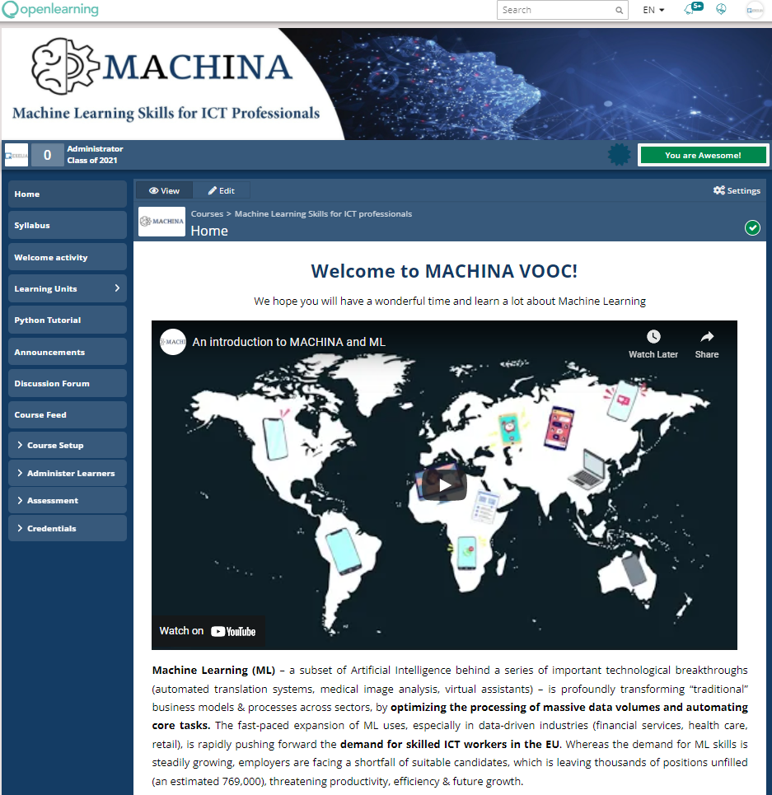
ΜΑΖΙΚΟ ΔΙΑΔΙΚΤΥΑΚΟ ΜΑΘΗΜΑ
Το διαδικτυακό μάθημα του έργου αποτελεί έναν ευέλικτο, ανοικτό e-learning περιβάλλον παρακολούθησης του προγράμματος σπουδών στο πεδίο της Μηχανικής Μάθησης. Η εκμάθηση μέσω του MACHINA MOOC/VOOC γίνεται με παρουσιάσεις, σημειώσεις, βίντεο-διαλέξεις, κουίζ και τακτικές εργασίες.
Το διαδικτυακό μάθημα του έργου φιλοξενείται στην πλατφόρμα OPENLEARNING, και η εγγραφή είναι δωρεάν.
Το μάθημα είναι διαθέσιμο στα Αγγλικά. Προσεχώς και στις υπόλοιπες γλώσσες της κοινοπραξίας.

Slide 13
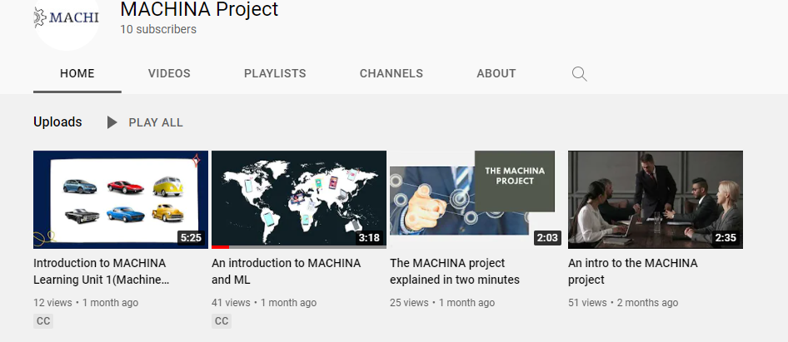
ΒΙΝΤΕΟ ΔΙΑΛΕΞΕΙΣ
Βρείτε όλα τα βίντεο με τις διαλέξεις του έργου MACHINA στο κανάλι μας στο Youtube.

Slide 14
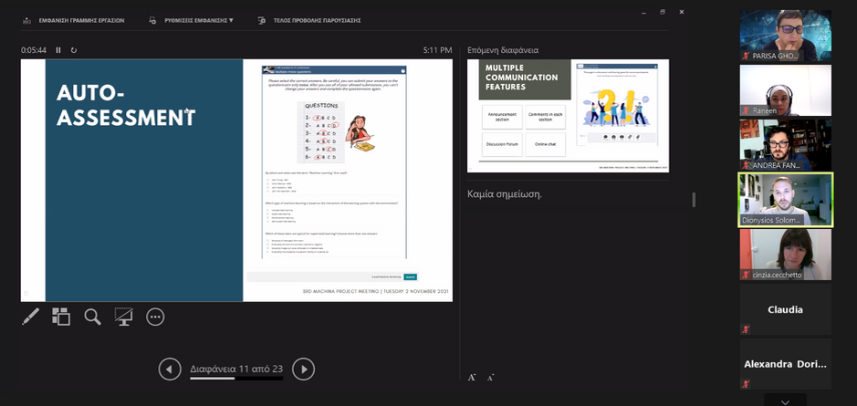
ΤΡΙΤΗ ΣΥΝΑΝΤΗΣΗ ΕΡΓΑΣΙΑΣ
Η Τρίτη συνάντηση εργασίας του έργου MACHINA πραγματοποιήθηκε διαδικτυακά, λόγω των περιορισμών που σχετίζονται με την πανδημία COVID-19, στις 2 Νοεμβρίου του 2021. Κατά τη διάρκεια της συνάντησης, οι εταίροι συνόψισαν την πρόοδο που σημειώθηκε κατά το δεύτερο εξάμηνο του έργου, συζήτησαν την εν γένει πορεία και αποτελέσματα του έργου και συμφώνησαν σε ένα ρεαλιστικό πλάνο υλοποίησης για τις δραστηριότητες του τρίτου εξαμήνου. Συγκεκριμένα, οι εταίροι είχαν την ευκαιρία να συζητήσουν λεπτομερώς το πρόγραμμα σπουδών και το περιεχόμενο των εκπαιδευτικών υλικών, εστιάζοντας σε σημεία που χρήζουν περαιτέρω βελτίωση (fine-tuning) πριν την τελική διάθεση στο κοινό. Η επόμενη συνάντηση της κοινοπραξίας του έργου είναι προγραμματισμένη τον προσεχή Απρίλιο στο Βουκουρέστι της Ρουμανίας.

Slide 15
ΕΡΓΑΣΙΕΣ ΤΕΤΑΡΤΟΥ ΕΞΑΜΗΝΟΥ
ΠΙΛΟΤΙΚΗ ΕΦΑΡΜΟΓΗ ΤΟΥ ΠΡΟΓΡΑΜΜΑΤΟΣ ΣΠΟΥΔΩΝ
O3
ΜΑΖΙΚΟ ΔΙΑΔΙΚΤΥΑΚΟ ΜΑΘΗΜΑ ΤΟΥ ΕΡΓΟΥ
O3-T3
3 ΕΒΔΟΜΑΔΕΣ ΔΙΑΡΚΕΙΑ
ΑΝΟΙΚΤΗ ΣΥΜΜΕΤΟΧΗ
ΜΑΙΟΣ 2022

Slide 16
ΕΡΓΑΣΙΕΣ ΤΕΤΑΡΤΟΥ ΕΞΑΜΗΝΟΥ
ΔΡΑΣΕΙΣ ΔΙΑΧΥΣΗΣ ΤΩΝ ΑΠΟΤΕΛΕΣΜΑΤΩΝ ΤΟΥ ΕΡΓΟΥ ΚΑΙ ΔΗΛΩΣΗ ΣΤΗΡΙΞΗΣ ΑΠΟ ΤΟΜΕΑΚΟΥΣ ΦΟΡΕΙΣ
O4-T1
ΔΗΛΩΣΗ ΣΤΗΡΙΞΗΣ ΚΑΙ ΑΝΑΓΝΩΡΙΣΗΣ ΤΩΝ ΑΠΟΤΕΛΕΣΜΑΤΩΝ ΤΟΥ ΕΡΓΟΥ
O4
ΠΡΟΣΧΕΔΙΟ ΕΠΑΓΓΕΛΜΑΤΙΚΟΥ ΠΕΡΙΓΡΑΜΜΑΤΟΣ ΣΤΗ ΒΑΣΗ ΤΟΥ ΠΡΟΓΡΑΜΜΑΤΟΣ ΣΠΟΥΔΩΝ ΠΟΥ ΑΝΕΠΤΥΞΕ ΤΟ ΕΡΓΟ
ΠΡΟΔΙΑΓΡΑΦΕΣ ΕΙΔΙΚΟΤΗΤΑΣ ΚΑΙ ΕΠΑΓΓΕΛΜΑΤΙΚΟΥ ΠΕΡΙΓΡΑΜΜΑΤΟΣ ΣΤΟ ΠΕΔΙΟ ΤΗΣ ΜΗΧΑΝΙΚΗΣ ΜΑΘΗΣΗΣ
O4-T2

Slide 17
ΕΤΑΙΡΟΙ ΚΟΙΝΟΠΡΑΞΙΑΣ
UCBL - Λυών, Γαλλία
ACADEMY - Ρώμη, Ιταλία
ANC - Βουκουρέστι, Ρουμανία
EXELIA - Αθήνα, Ελλάδα
L3S - Αννόβερο, Γερμανία

Slide 18
ΕΠΙΚΟΙΝΩΝΙΑ
Υπεύθυνος Επικοινωνίας: Διονύσιος Σολωμός
Οργανισμός: EXELIA EE
Email: solomos@exelia.gr
FOLLOW US:
Το σχέδιο αυτό χρηματοδοτήθηκε με την υποστήριξη της Ευρωπαϊκής Επιτροπής. Η παρούσα δημοσίευση (ανακοίνωση) δεσμεύει μόνο τον συντάκτη της και η Επιτροπή δεν ευθύνεται για τυχόν χρήση των πληροφοριών που περιέχονται σε αυτήν.

